Slide 1
다이나믹 프로그래밍

Slide 2
다이나믹 프로그래밍이란?
큰 문제를 작은 문제로 나눠서 푸는 알고리즘 즉, 하나의 문제는 단 한번만 풀도록 하는 알고리즘

Slide 3
다이나믹 프로그래밍을 사용하기 위해
Overlapping Subproblem
Optimal Substructure
두 가지 속성을 만족해야 한다.

Slide 4
Overlapping Subproblem
‘큰 문제를 작은 문제로 나눌 수 있다.’를 의미한다.
예시 : 피보나치 수
n번째 피보나치 수를 구하기 위해 n-1번째 피보나치 수, n-2번째 피보나치 수를 구해야 함
N-1번째 피보나치 수를 구하기 위해서는 n-2번째 피보나치 수, n-3번째 피보나치 수를 구해야 함
N-2번째 피보나치 수를 구하기 위해서는 n-3 번째 피보나치 수, n-4번째 피보나치 수를 구해야 함

Slide 5
Optimal Substructure
‘작은 문제에서 구한 정답은 그것을 포함하는 큰 문제에서도 동일하다.’를 의미한다.
01
작은 문제에서 구한 정답을 잠시 배열에 저장한 후, 큰 문제에서 제시하도록 한다. (Memoization)
02
따라서 동일한 계산을 할 때는 저장된 값을 단순 반환하면 된다.
03

Slide 6
Optimal Substructure
피보나치 수 예시 : Optimal Substructure을 만족한다면, 문제의 크기에 상관없이 어떤 한 문제의 정답은 일정하다.
Ex) 10번째 피보나치 수를 구하면서 구한 4번째 피보나치 수 9번째 피보나치 수를 구하면서 구한 4번째 피보나치 수 8번째 피보나치 수를 구하면서 구한 4번째 피보나치 수 … 4번째 피보나치 수를 구하면서 구한 4번째 피보나치 수 → 4번째 피보나치 수는 항상 같다.

Slide 7
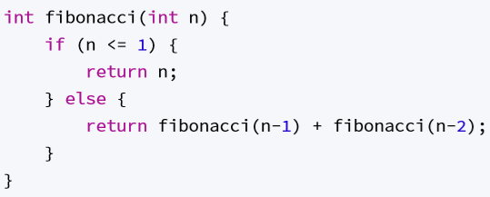
피보나치 수를 DP를 이용해 구현해보기
하지만 이와 같은 함수의 경우, 하나의 문제를 여러 번 푸는 문제가 생긴다.
예를 들어, Fibonacci(5)를 호출하면 Fibonacci(4)와 Fibonacci(3)을 호출하고, Fibonacci(4)에서 Fibonacci(3)을 한번 더 호출한다. 즉, Fibonacci(3)을 한 번 더 처리하는 것이다.
이를 개선하기 위해 작은 문제에서 구한 정답을 잠시 저장할 배열이 필요하다.

Slide 8
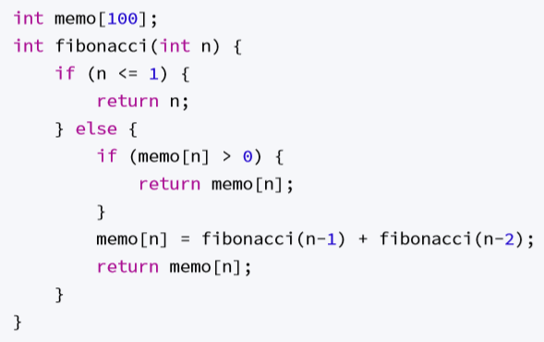
배열을 이용하여 구현

Slide 9
다이나믹 프로그래밍 푸는 방법 2가지
Top-down
Bottom-up

Slide 10
Top-down
1. 문제를 작은 문제로 나눈다. 2. 작은 문제를 푼다. 3. 작은 문제를 풀었으니, 이제 문제를 푼다.
적용 1. 문제를 풀어야 한다. Ex) Fibonacci(n) 2. 문제를 작은 문제로 나눈다. Ex) Fibonacci(n-1), Fibonacci(n-2) 3. 작은 문제를 푼다. Ex) fibonacci(n-1), fibonacci(n-2)를 호출한다. 4. 작은 문제를 풀었으니, 이제 문제를 푼다. Ex) Fibonacci(n-1)값 + Fibonacci(n-2)값
→ Top-down은 재귀호출을 이용해 풀 수 있다.

Slide 11
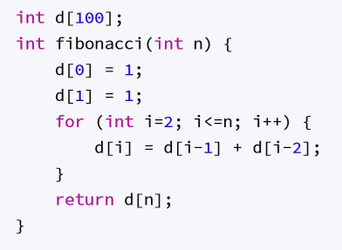
Bottom-up
1.문제를 크기가 작은 문제부터 차례대로 푼다. 2. 문제의 크기를 조금씩 크게 만들면서 문제를 점점 푼다. 3. 작은 문제를 풀면서 왔기 때문에, 큰 문제는 항상 풀 수 있다. 4. 그러다 보면, 언젠가는 풀어야 하는 문제를 풀 수 있다.

Slide 12
DP 문제풀이
1로 만들기
2*n 타일링
1, 2, 3 더하기
카드 구매하기
쉬운 계단 수
오르막 수
이친수
스티커
포도주 시식
가장 긴 증가하는 부분 수열
가장 큰 증가하는 부분 수열
가장 긴 감소하는 부분 수열
가장 긴 바이토닉 부분 수열
연속 합
계단 오르기
제곱수의 합
타일 채우기
파도반 수열
합 분해
암호 코드

